Slide 1
Chirurgia Metabolica e Bariatrica in Età Pediatrica: Analisi del Database Nazionale della Società Italiana di Chirurgia dell'Obesità e delle Malattie Metaboliche (SICOb)
Maria Francesca russo, md, phd
La sapienza università di roma
IRCcS MARIA CECILIA HOSpItAL- COTIGNOLA- GVM

Slide 2
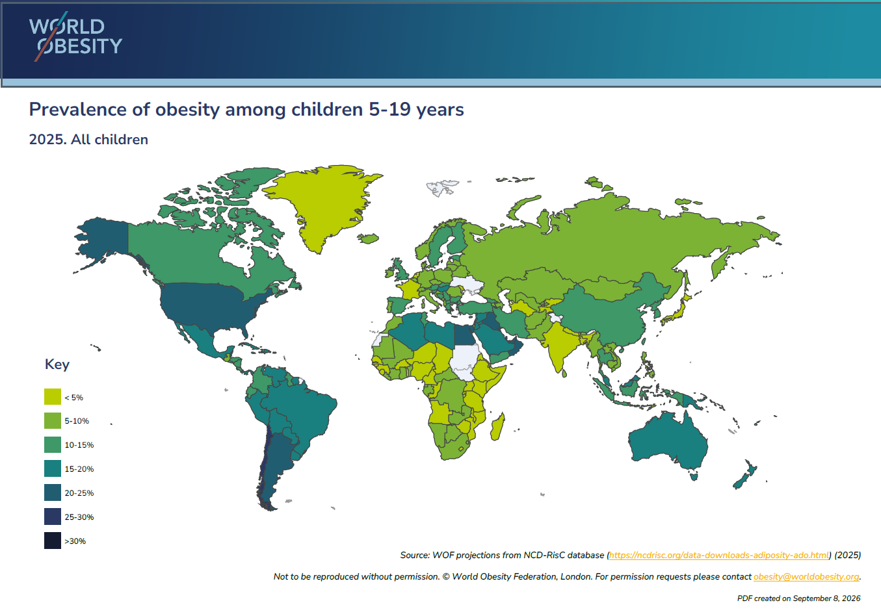
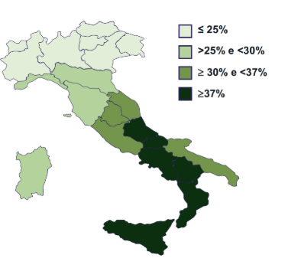
Background
Epidemiologia Obesità pediatrica
Sovrappeso: 19%
Obesità: 9.8% (2.6% grave).
Sovrappeso: 390 milioni
Obesità: 160 milioni (8%)

Slide 3
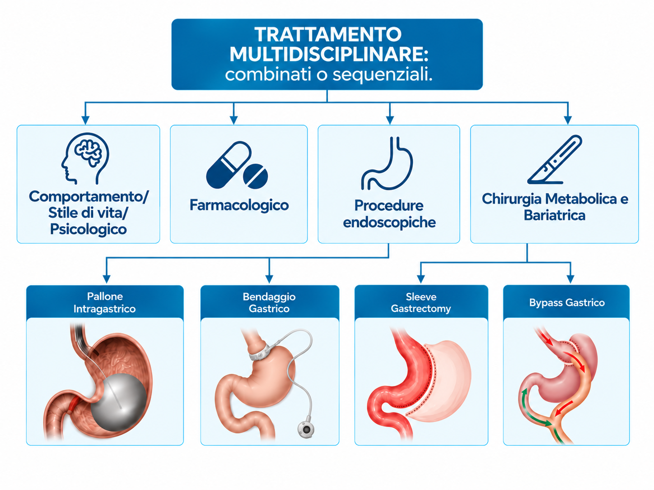
Background
Quale trattamento?

Slide 4
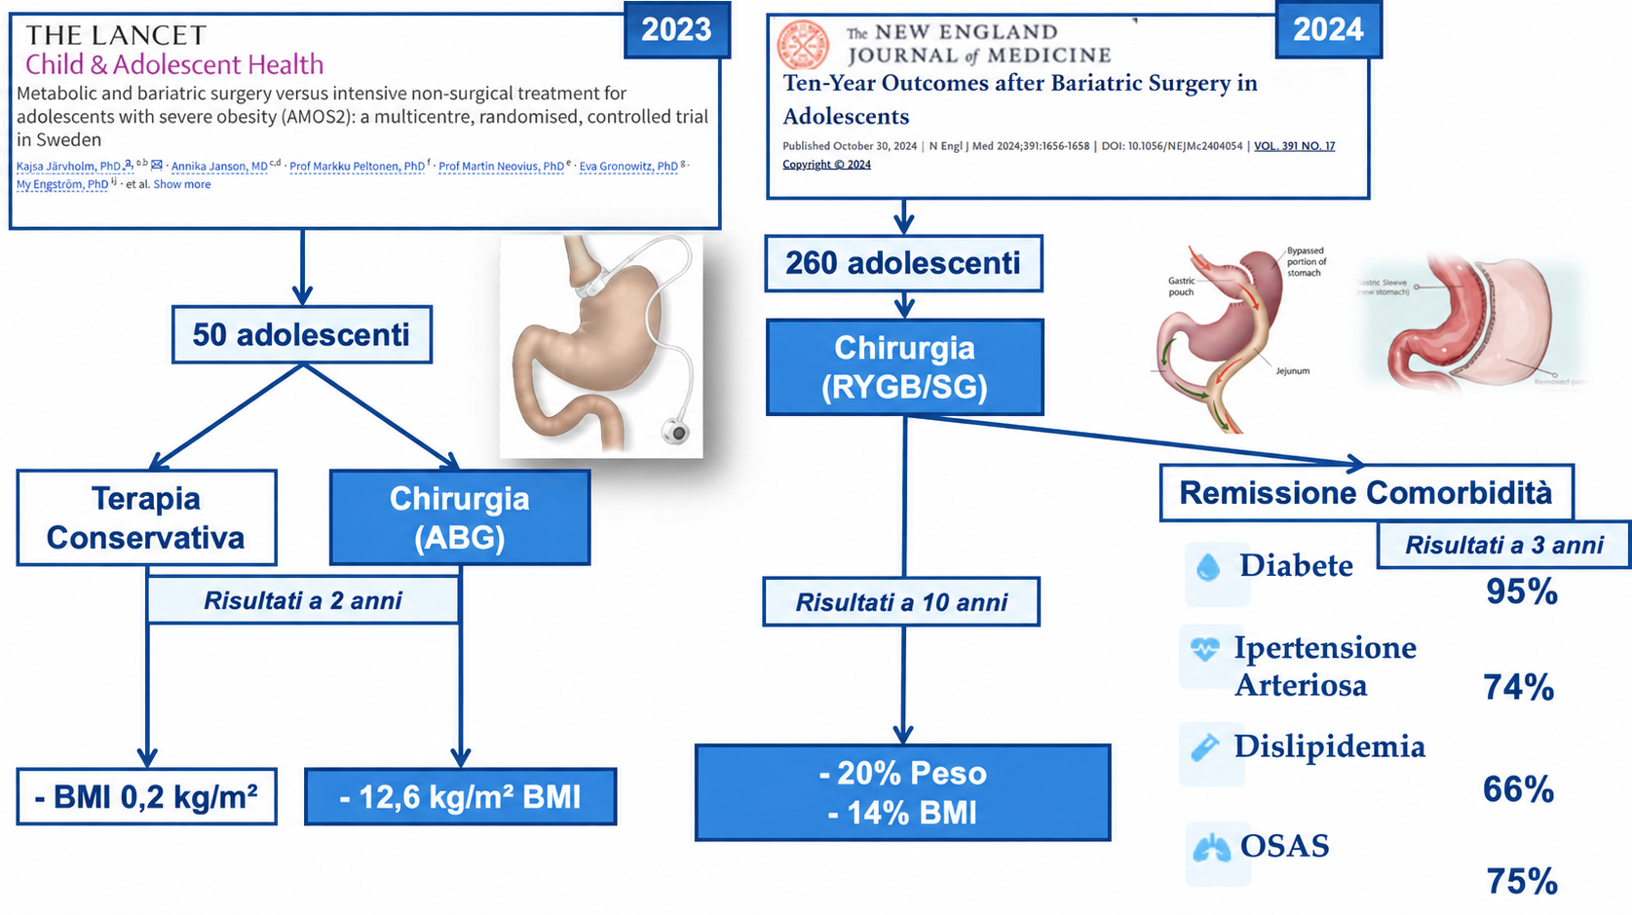
Background
Perché la chirurgia?

Slide 5
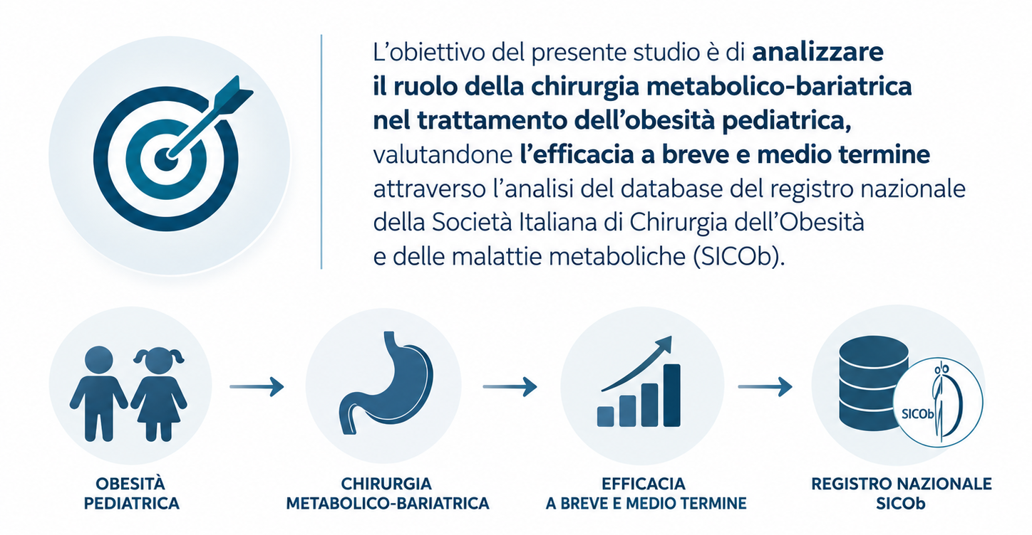

Obiettivi dello studio

Slide 6
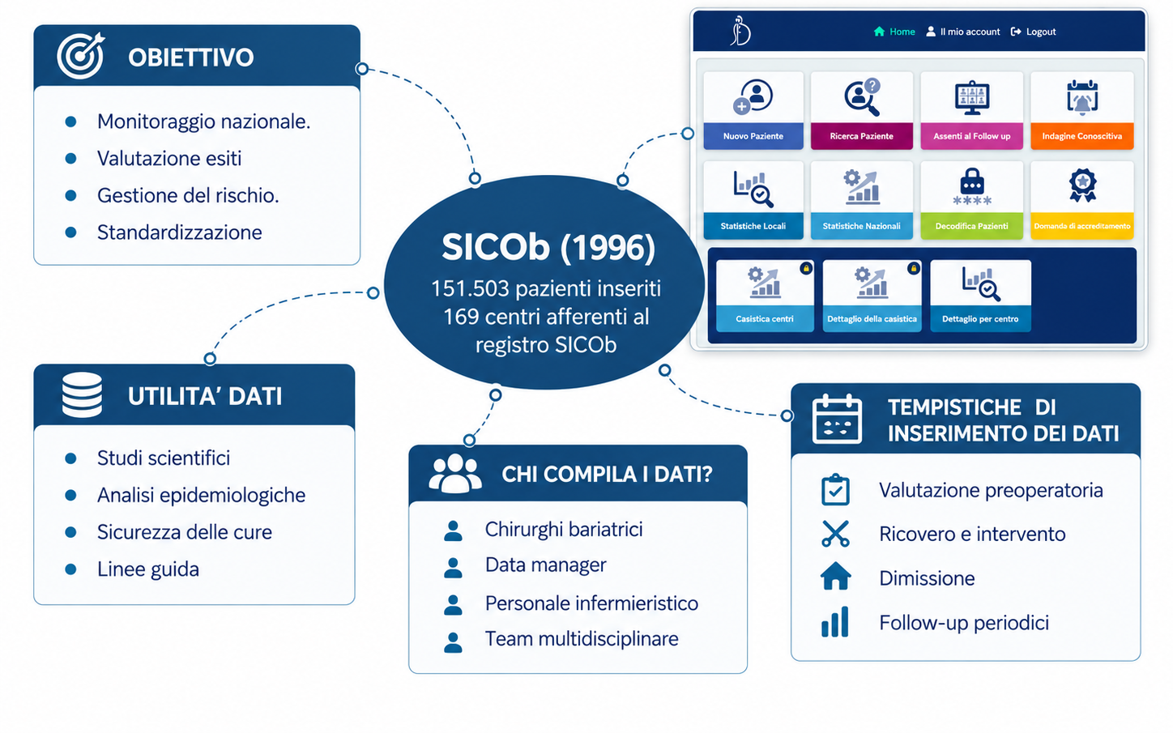
Materiali e Metodi
Il Registro Nazionale SICOb

Slide 7
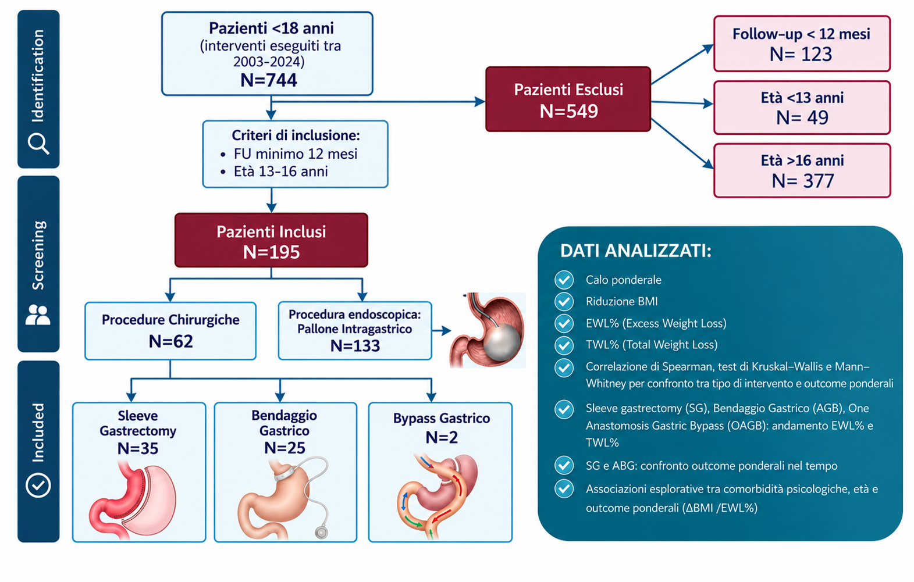
Materiali e Metodi
Selezione dei Pazienti

Slide 8
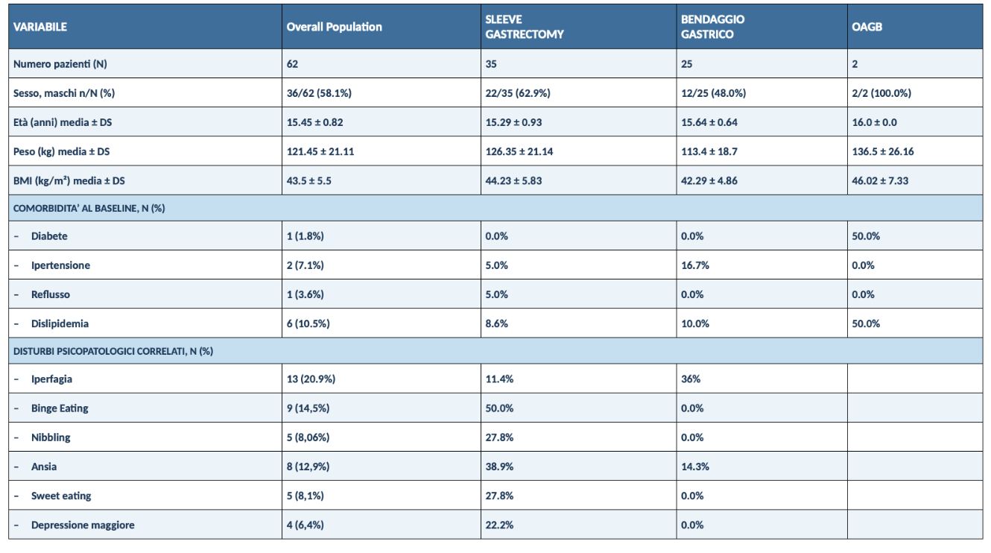
Risultati
Valori al baseline (T0)

Slide 9
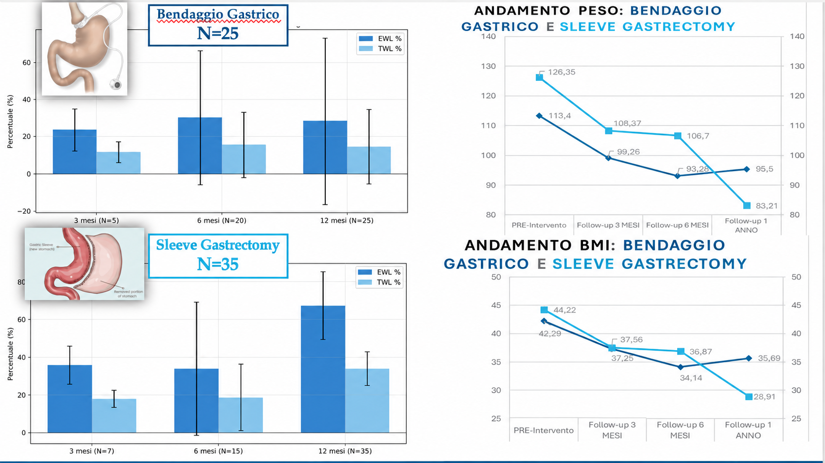
Risultati
Outcome ponderali nel follow-up
6.59±8.19
15.31±4.73

Slide 10
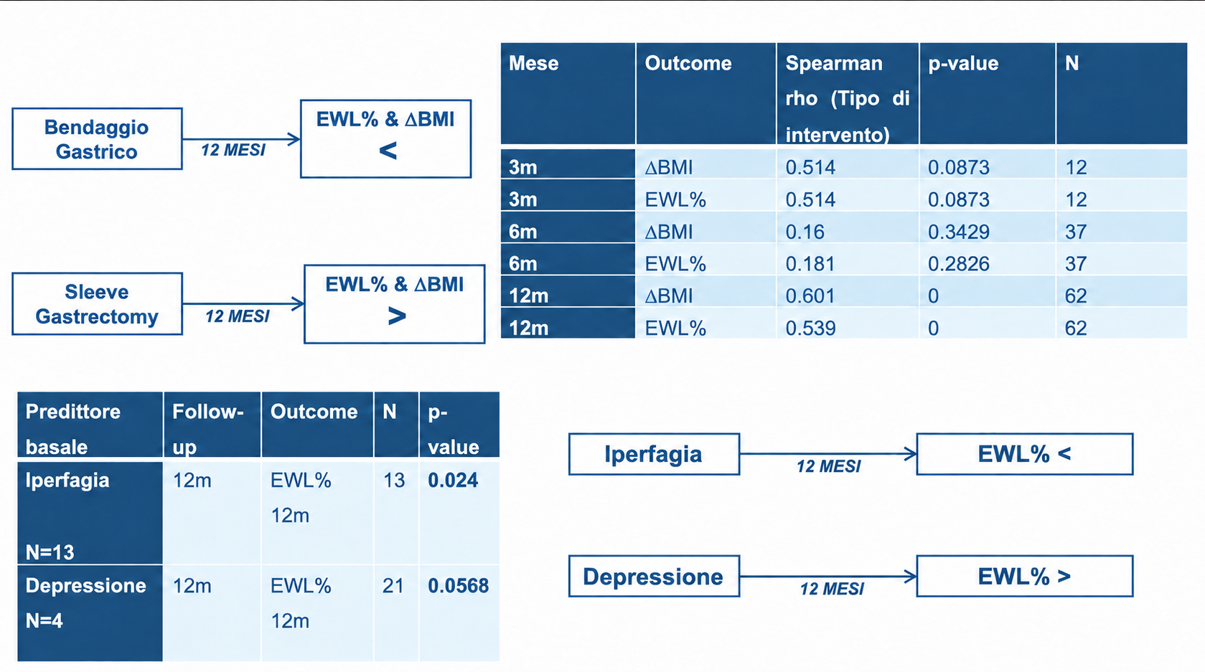
Risultati
Associazioni Esplorative: Tipologia di Intervento e Comorbidità Psicologiche

Slide 11
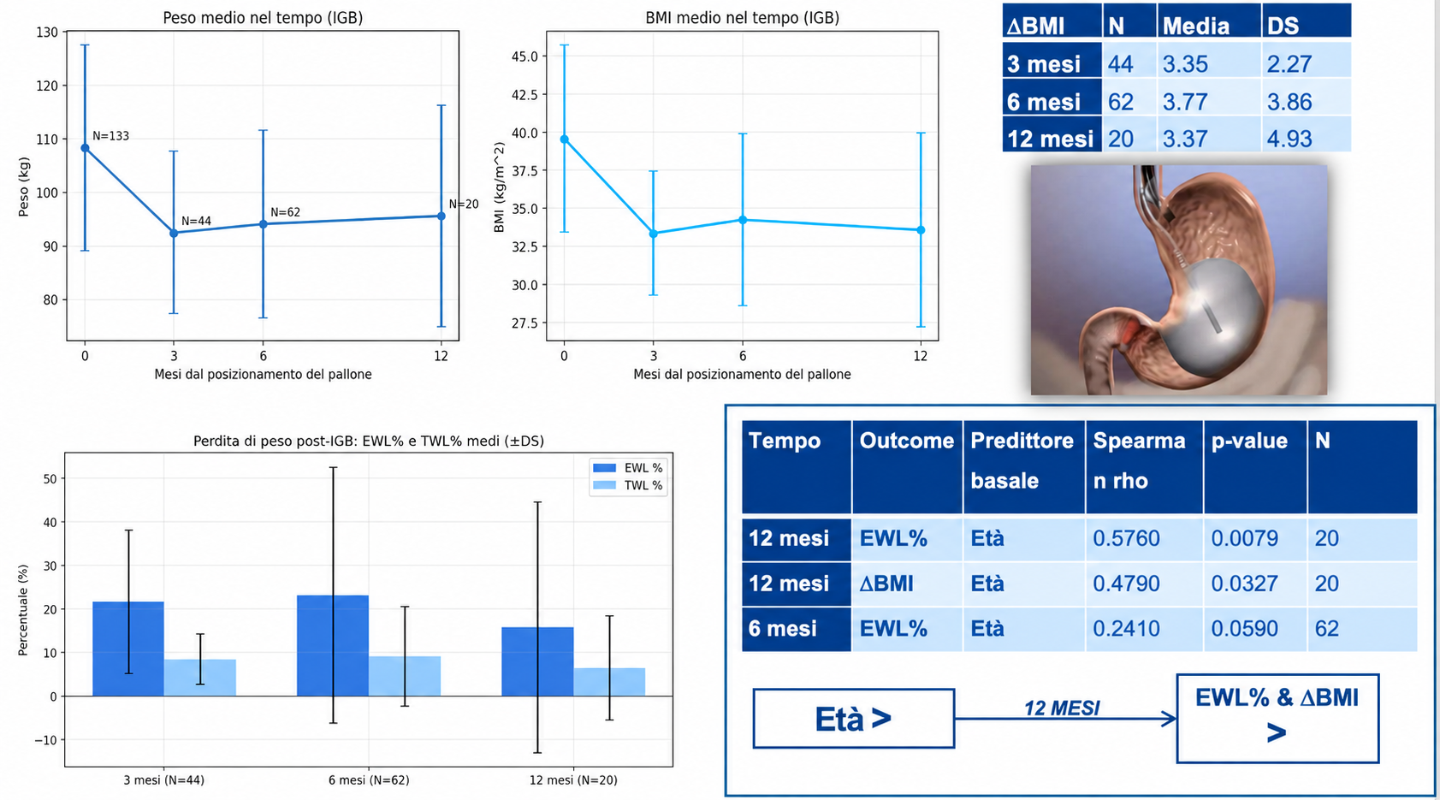
Risultati
IGB

Slide 12
CONCLUSIONI E PROSPETTIVE
Chirurgia metabolica e bariatrica nell’obesità pediatrica
01
OBESITÀ PEDIATRICA
INDICAZIONI CLINICHE
Malattia cronica, complessa e progressiva, con un impatto crescente sulla salute pubblica e un elevato rischio di persistenza in età adulta.
Principio guida
02
CHIRURGIA METABOLICA E BARIATRICA
Selezione individualizzata, decisione condivisa con il paziente e la famiglia e presa in carico non stigmatizzante.
Opzione efficace e duratura negli adolescenti con obesità severa, se inserita in un percorso multidisciplinare e svolta in centri con esperienza specifica.
03
DATI DEL REGISTRO SICOB
Follow-up a lungo termine
Nella popolazione studiata, i risultati supportano sicurezza ed efficacia. A 12 mesi, la Sleeve Gastrectomy mostra una maggiore efficacia ponderale rispetto al Bendaggio Gastrico.
Monitoraggio clinico, nutrizionale, metabolico e psicologico, con prevenzione delle carenze nutrizionali.
04
PALLONE INTRAGASTRICO
Trattamento endoscopico temporaneo per pazienti selezionati; non sostituisce una strategia terapeutica continuativa e strutturata.
NEXT STEP
Ampliare la casistica, prolungare il follow-up e condurre confronti aggiustati per le caratteristiche basali.
05
FATTORI ASSOCIATI AGLI ESITI
Età, profilo psicologico e comportamento alimentare possono influenzare i risultati e richiedono valutazione e gestione dedicate.
La chirurgia è parte di un percorso terapeutico multidisciplinare e continuativo, non un intervento isolato.

Slide 13
Grazie

